Slide 1
普通高中生物学课标教学建议 ——基于课标实施教学
武进洛阳高级中学 韩丽 2018.12.12

Slide 2
序言
但是，教学的偏差现象十分普遍。一方面是，教学目标与预想的结果差异较大，另一方面是，教学过程的每个教学事件，与目标达成并没有精准对接。结果是，理想丰满，结果骨感。
回忆一下，我们日常的教学准备工作都是怎么准备的？
教学资源
课本
教辅
考试说明
学案

Slide 3
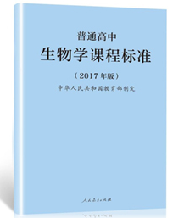
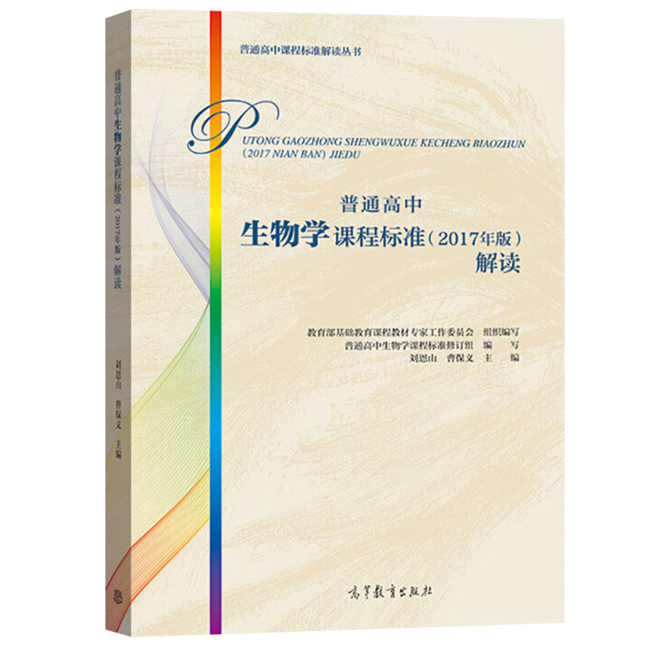
序言
教师案头，
书必备两本：
生物学课程标准
及其解读。

Slide 4
序言
在2017生物新课标理念下，怎样才能搞好教学工作？
作为基层普通教学工作者，仁者见仁，智者见智。

Slide 5
汇报主题
基于生物课标实施教学
备 课
教 案
教学过程
概念教学

Slide 6
四个关键词
目标设定
备课
精准教学
叙写形式
第一部分
基于课标
备课
同步评价

Slide 7
基于课标的备课

Slide 8
基于课标的备课
细化到一节课
标准内容 学情分析
目标分解 教材分析
教学重点 教学难点
教学方法 教学流程

Slide 9
基于课标的备课
案例：群落的结构（淮安中学 张静）
课程标准
模块三 生物与环境
大概念 2 生态系统中的各种成分相互影响，共同实现系统的物质渐环、能量流动和信息传递，生态系统通过自我调节保持相对稳定的状态
重要概念 2.1 不同种群的生物在长期适应环境和彼此相互适应的过程中形成动态的生物群落
次位概念 2.1.4 群落具有垂直结构和水平结构等特征，并可随时间而改变

Slide 10
基于课标的备课
教材分析
1.课程标准对本节内容的要求是能描述群落具有垂直结构和水平结构等特征，并可随时间而改变。

Slide 11
基于课标的备课
教材分析
2.在本章学习中，学生能够理解从个体到种群，从种群到群落，从群落再到生态系统的宏观变化的关系，从而形成生命系统是一个整体的观念。本节内容《群落的结构》是学习种群知识的升华，是拓展生态系统学习的基础，起着承上启下的作用。

Slide 12
基于课标的备课
教材分析
3.教材主要从三个角度介绍群落：什么是群落，群落中的生物种间关系有哪些，群落的空间结构是什么。

Slide 13
基于课标的备课
学情分析
1.本节课授课的对象是高二学生，他们已经具备了一定的自主的研究调查、统计数据、分析实验结果的能力。

Slide 14
基于课标的备课
学情分析
2.在初中，学生已经学习过水中、空中、地上的常见的各种生物，知道最大的生态系统是生物圈，但是并不清楚这些生物之间有什么联系，不知道什么是群落，也不清楚群落与种群的区别和联系。

Slide 15
基于课标的备课
学情分析
3.学生已经学习过种群的概念、数量特征和种群数量的变化规律，但是对群落的结构很是陌生。学生急切地想要打开群落的结构之谜。

Slide 16
基于课标的备课
目标分解
生命观念
科学思维
科学探究
社会责任

Slide 17
基于课标的备课
目标分解
能够自主研习，描述群
落的概念、物种丰富度、
种间的和谐关系，举例
说明不同类型群落的结
构特征。
侧重生命观念

Slide 18
基于课标的备课
目标分解
能够以研究土壤中生物
的丰富度的生物学事实
为基础，形成群落的结
构特征，并用文字或图
示的方式正确表达，进
而用其解释相应的生命
现象。
侧重科学思维

Slide 19
基于课标的备课
目标分解
能够正确使用工具进
行观察土壤中生物的丰
富度；选用恰当的方法
如实记录和分析实验结
果；能与他人合作完成
探究，以口头或书面的
形式与他人展开交流。
侧重科学探究

Slide 20
基于课标的备课
目标分解
分析或探讨人类活动对
物种丰富度的影响，并
尝试提出人与环境和谐
共处的合理化建议养成
环保意识与行为；积极
参与绿色家庭、绿色学
校、绿色社区等行为。
侧重社会责任

Slide 21
基于课标的备课
教学重点：群落的垂直结构和水平结构特点。
教学难点：从结构与功能观，稳态与平衡观，进化与适应观角度描述群落的垂直结构和水平结构等特点。
教学重难点

Slide 22
基于课标的备课
课程目标 课程内容
课程实施 课程评价
评价同步
课程评价是指检查课程的目标、编订和实施实现课程目标的程度，判定课程设计效果，据此作出改进课程决策。

Slide 23
基于课标的备课
评价与教学的整合
对于课堂教学过程而言，评价是一种了解情况，沟通信息的过程。
把评价与教学整合起来，是促进老师与学生对话与互动的重要策略。
把评价有机地融入到教学过程之中，利于实现精准教学。

Slide 24
适用 不是为了应付
教案书写
简便 能看清脉络
精细 过渡语与活动细节
第二部分
教案
书写
变化 根据内容确定形式

Slide 25
教案书写
按书写形式
教学流程
记叙式
表格式
框架式
卡片式
线条式

Slide 26
教案书写
教学流程
按教与学的侧重分
教 案 导学案 学 案 学历案

Slide 27
教案书写
教学内容分为三块左右较为合理
教学内容1
教学内容2
教学内容3
大脑的十分钟定律

Slide 28
小结活动
五
细节活动
四
聆听活动
三
第三部分
体验活动
二
教学
过程
讨论活动
一

Slide 29
基于课标的教学过程
关注学生兴趣
寻求学生理解
走进学生内心
变革教学方法

Slide 30
基于课标的教学过程
教学过程重实践
新课标要求高中生物课堂“要求学生主动地参与学习”、“养成科学思维的习惯”、“形成积极的科学态度”、“发展终身学习及创新实践能力”。教学过程重实践，这也是重建教学过程观的重要方面。

Slide 31
基于课标的教学过程
教学过程重实践

Slide 32
重要概念
重要概念
重要概念
重要概念
重要概念
重要概念
重要概念
重要概念
第四部分
重要概念
概念
教学
重要概念
大概念

Slide 33
概念教学
生物学概念教学常用归纳法与演绎法
归纳与演绎是逻辑思维的两种方式。人类认识活动，总是先接触到个别事物，而后推及一般，又从一般推及个别，如此循环往复，使认识不断深化。
归纳就是从个别到一般 演绎则是从一般到个别

Slide 34
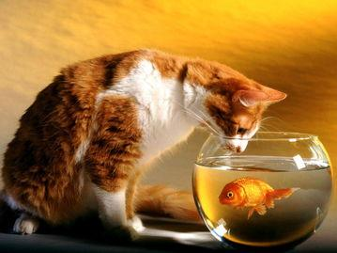
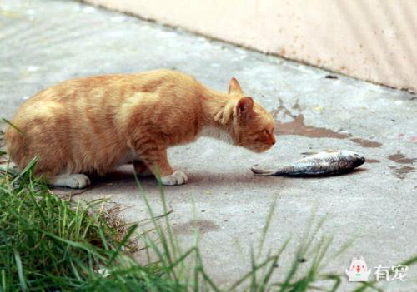
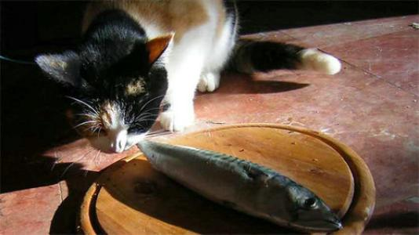
概念教学
归纳法
结论：
猫喜欢吃鱼。

Slide 35
概念教学
演绎法：
猫喜欢吃鱼
结论：这只猫喜欢吃鱼

Slide 36
概念教学
生物教学中的归纳与演绎案例
归纳
演绎
池塘里的鲫鱼（种群）
池塘里的鲤鱼（种群）
池塘里的........（种群）
先呈现群落的概念
池塘里的鲫鱼（种群）
池塘里的鲤鱼（种群）
池塘里的........（种群）
得出群落的概念

Slide 37
概念教学
概念教学重归纳
自然科学的经验定律和经验公式大都是应用归纳法总结出来的。所以归纳法的应用就更显得尤为重要。

Slide 38
概念教学
用归纳法进行概念教学，教学过程显得流畅、轻松，常有引人入胜的感觉，让课堂充满探究感、愉悦感。

Slide 39
概念教学
愉悦的课堂教学应该是师生共同的追求。在愉悦的课堂氛围中，师生会自然地互动起来，其学习的过程与结果，都是充满和谐与精神愉悦的因素。

Slide 40
概念教学
青年教师大都在前概念层面展开教学。科学前概念也称为“迷思概念”或“另有概念”，苏联心理学家维果茨基称为“自发概念”，是指学生在学习科学之前由长期的日常经验形成的对事物、现象的看法和观念。
目前的困惑

Slide 41
概念教学
种群的前概念
种群的科学概念
在自然界中,在一定的自然区域内,相互之间具有直接或间接关系的各种生物的总和,叫生物群落,简称群落。
在同一块地方，有很多种生物。这些生物就是一个群落。
这是一个池塘，里面有很多的生物种类，也就是说，也池塘里有很多种生物。我们把它叫做群落。

Slide 42
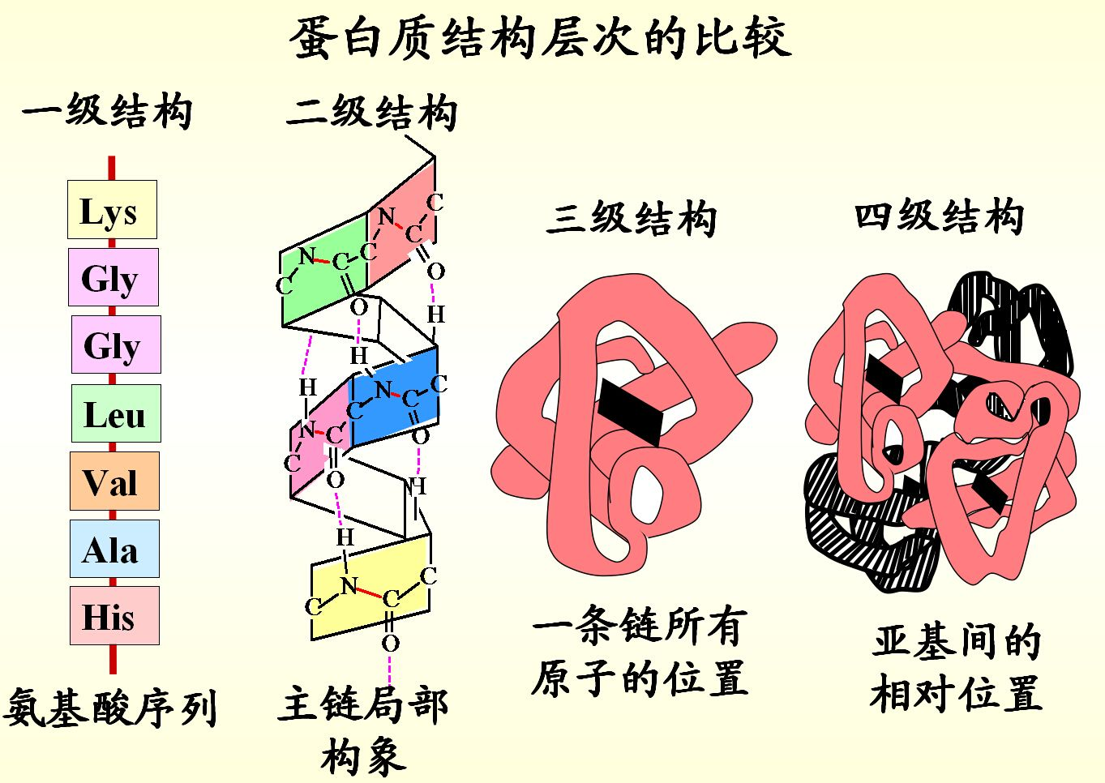
概念教学
还有一种是忽视次位概念的教学
以蛋白质的结构与功能教学为例：
氨基酸 肽 肽链 肽 键 二肽 三肽 蛋白质

Slide 43
汇报小结
目标分解
精准教学
几个关键词
评价同步
教学实践
概念教学
教学研究如此重要，在现实中......
Notes:
跟风：洪泽已经搞了什么什么了，我们盱眙 也要搞什么什么…………

Slide 44
谢 谢 大 家 ！

